Slide 1
SICUREZZA

Slide 2
L’RLSPP e ASPP in un azienda
Le figure dell’RSPP e dell’ASPP, i requisiti richiesti per ricoprire questi incarichi, il ruolo ad essi riconosciuto e le loro effettive competenze all’interno dell’azienda.

Slide 3
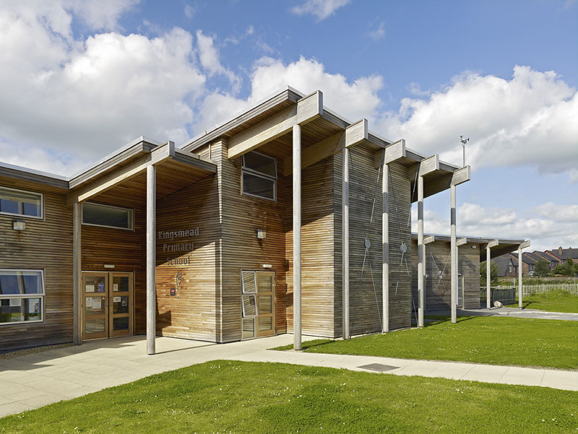
Il datore di lavoro
Le figure del datore di lavoro nelle grandi e nelle piccole aziende e del preposto,in modo particolare all’interno del contesto scolastico.

Slide 4
Valutazione rischi e innavazioni
Il documento di valutazione dei rischi: perché lo si redige e a cosa serve. Le innovazioni del DGLS 81/08. quali sono le sensazioni per il datore di lavoro inadempiente.

Slide 5
Prerogative e compiti dell’RLS
Il ruolo, i poteri e le competenze del rappresentante dei lavoratori per la sicurezza (RLS). I diritti e i doveri dei lavoratori in materia di sicurezza in azienda.

Slide 6
Sicurezza in azienda per i lavoratori
Dalla legge 626/94, al DLGS 81/2008 al DLGS 106/09. Provvedimenti normativi ora tutti diventati testo unico sulla salute e sicurezza sul lavoro. Le estensioni delle tutele dei lavoratori e degli obblighi per garantire la sicurezza in azienda.

